Slide 1

Hormoner

Slide 2
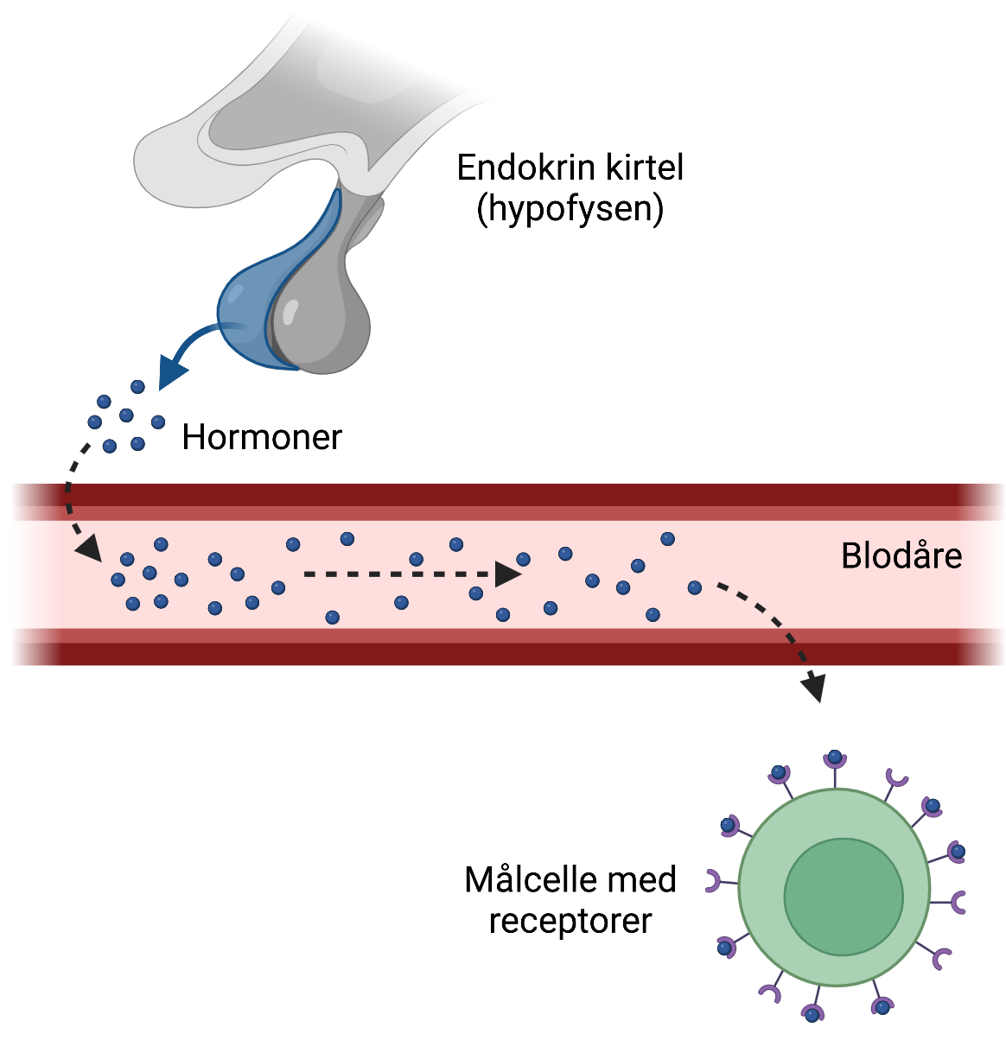
Hormonets vej
Endokrin kirtel frigiver hormoner.
Hormoner føres rundt i kroppen gennem blodårer.
Hormoner når frem til målcellen.
Hormoner binder til receptorer på målcellen.
Biologisk aktivitet sker.

Slide 3
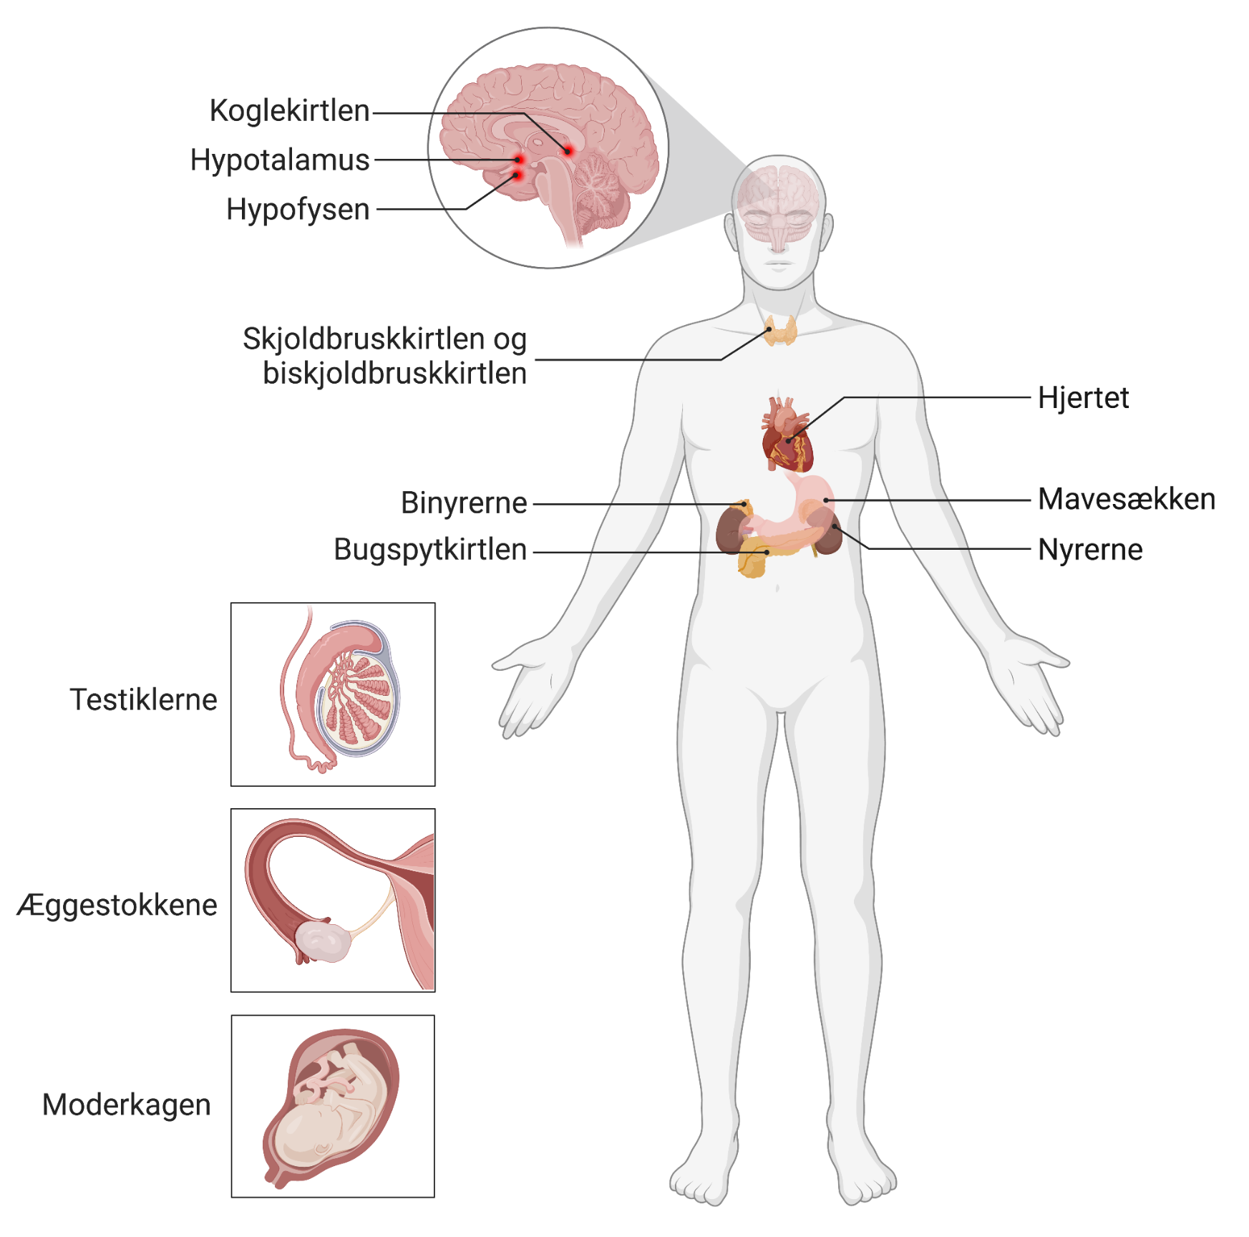
Endokrine kirtler

Slide 4
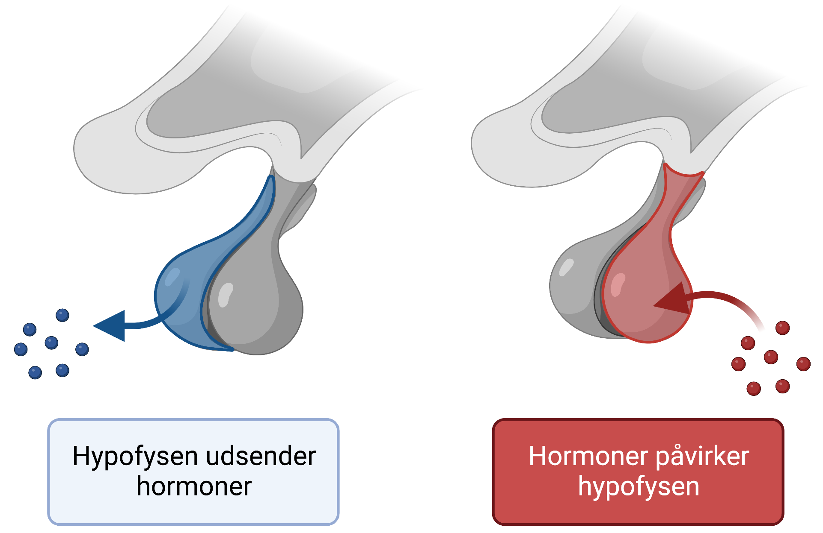
Eksempel:

Slide 5
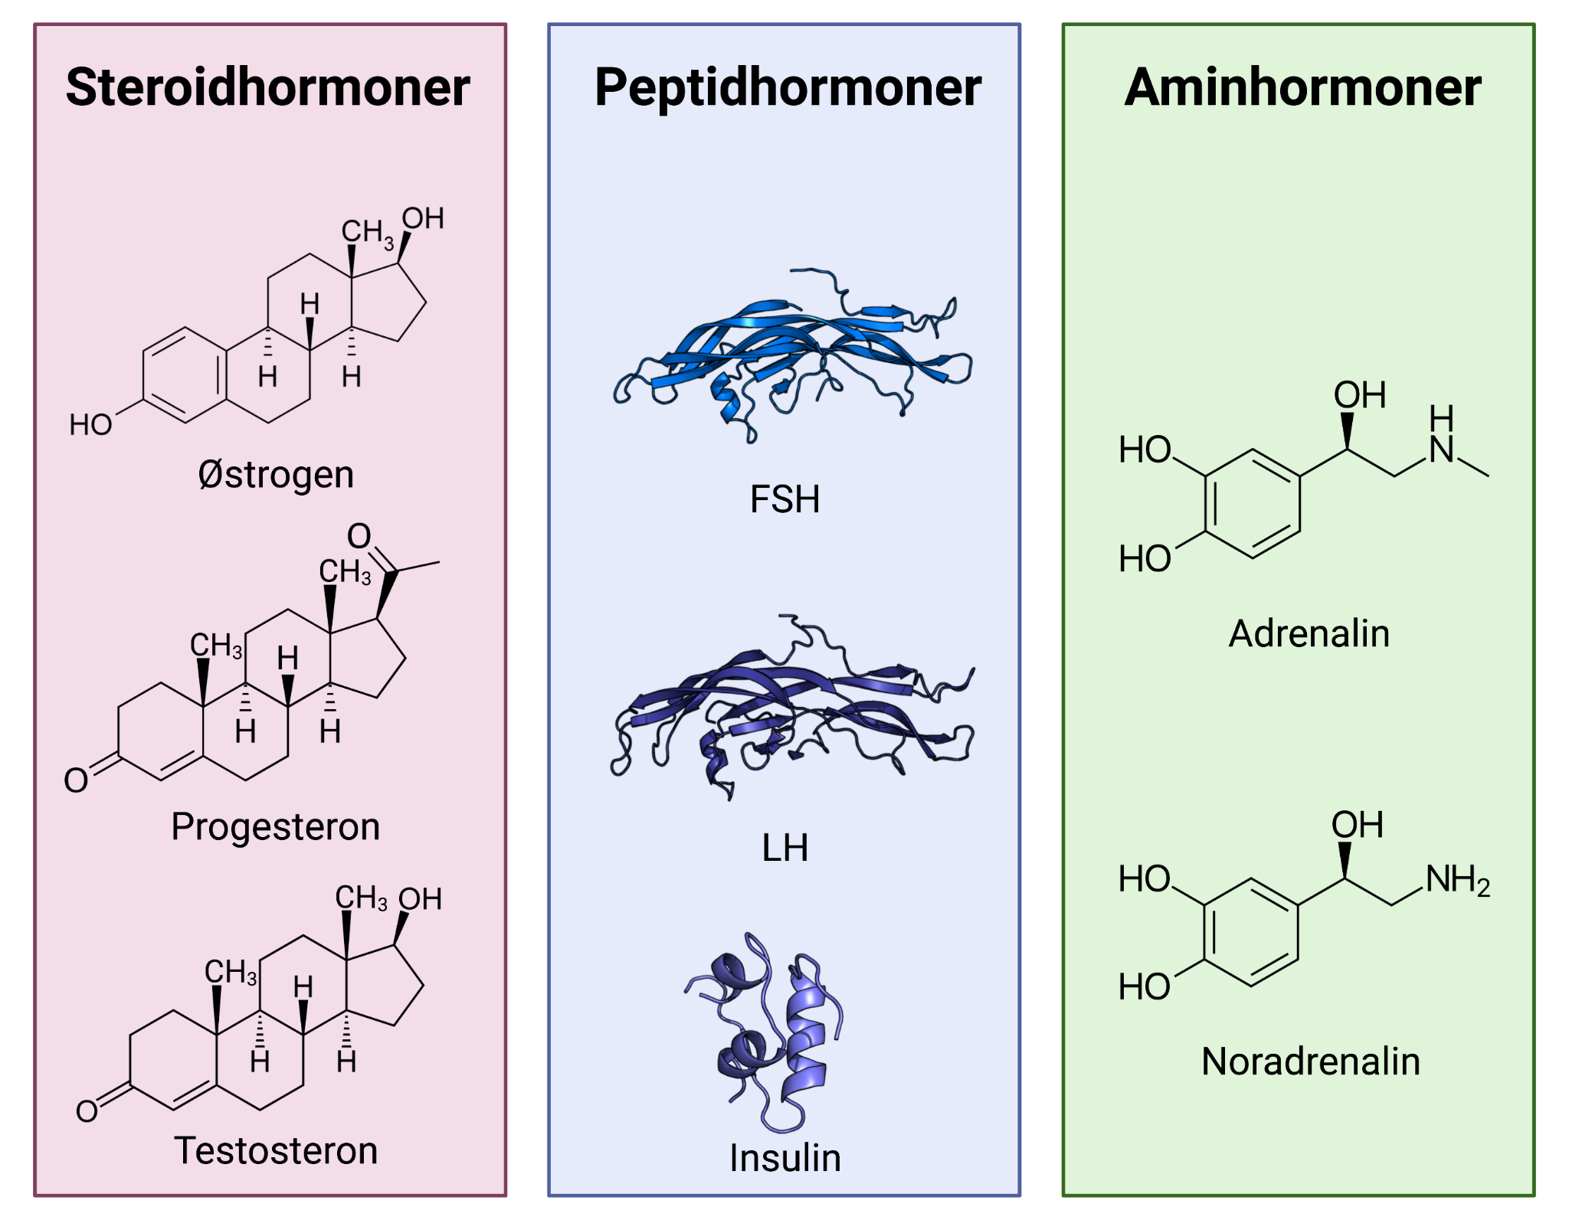
Klassificering af hormoner

Slide 6
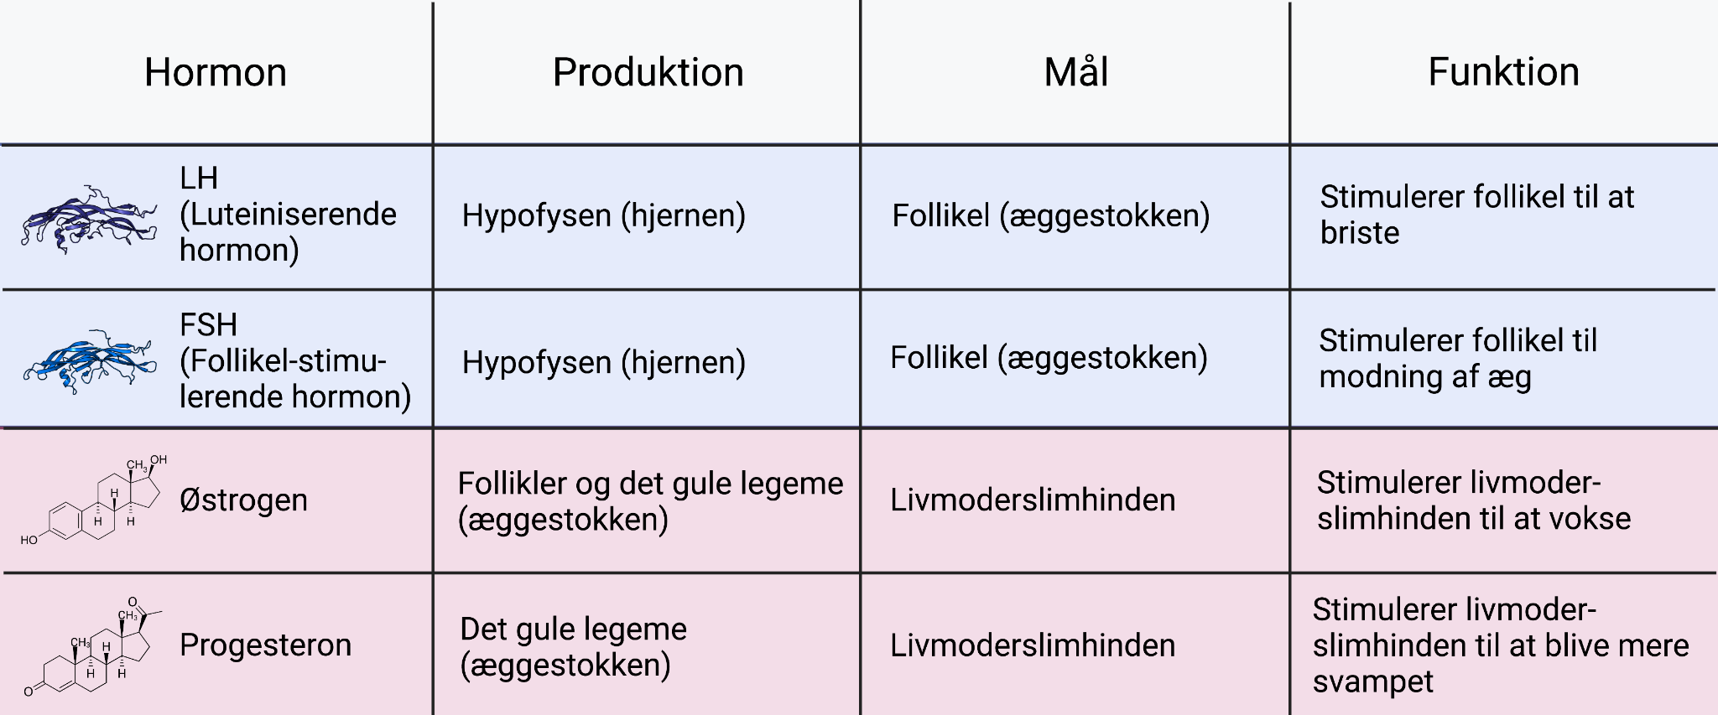
Hormoner styrer menstruationscyklussen
Har mænd nogle af disse hormoner?

Slide 7
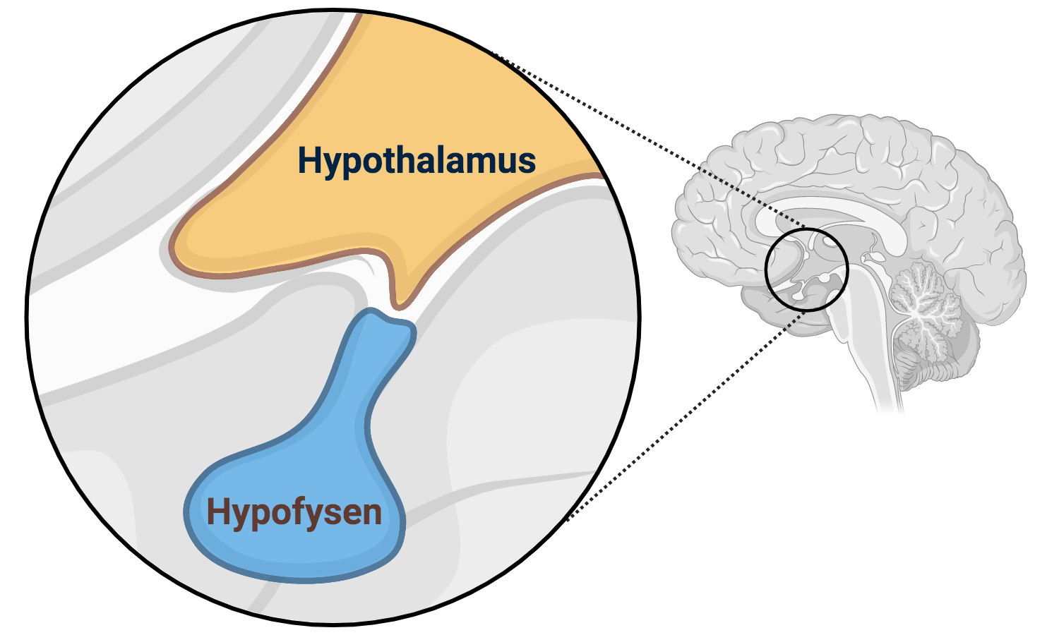
Feedback-mekanismer
Hormoner reguleres af andre hormoner.
Eksempel: 1. Hypothalamus frigiver hormonet GnRH.
2. GnRH påvirker hypofysen til at producere hormonerne LH og FSH.
3. LH og FSH påvirker produktionen af andre hormoner i kønskirtlerne.

Slide 8
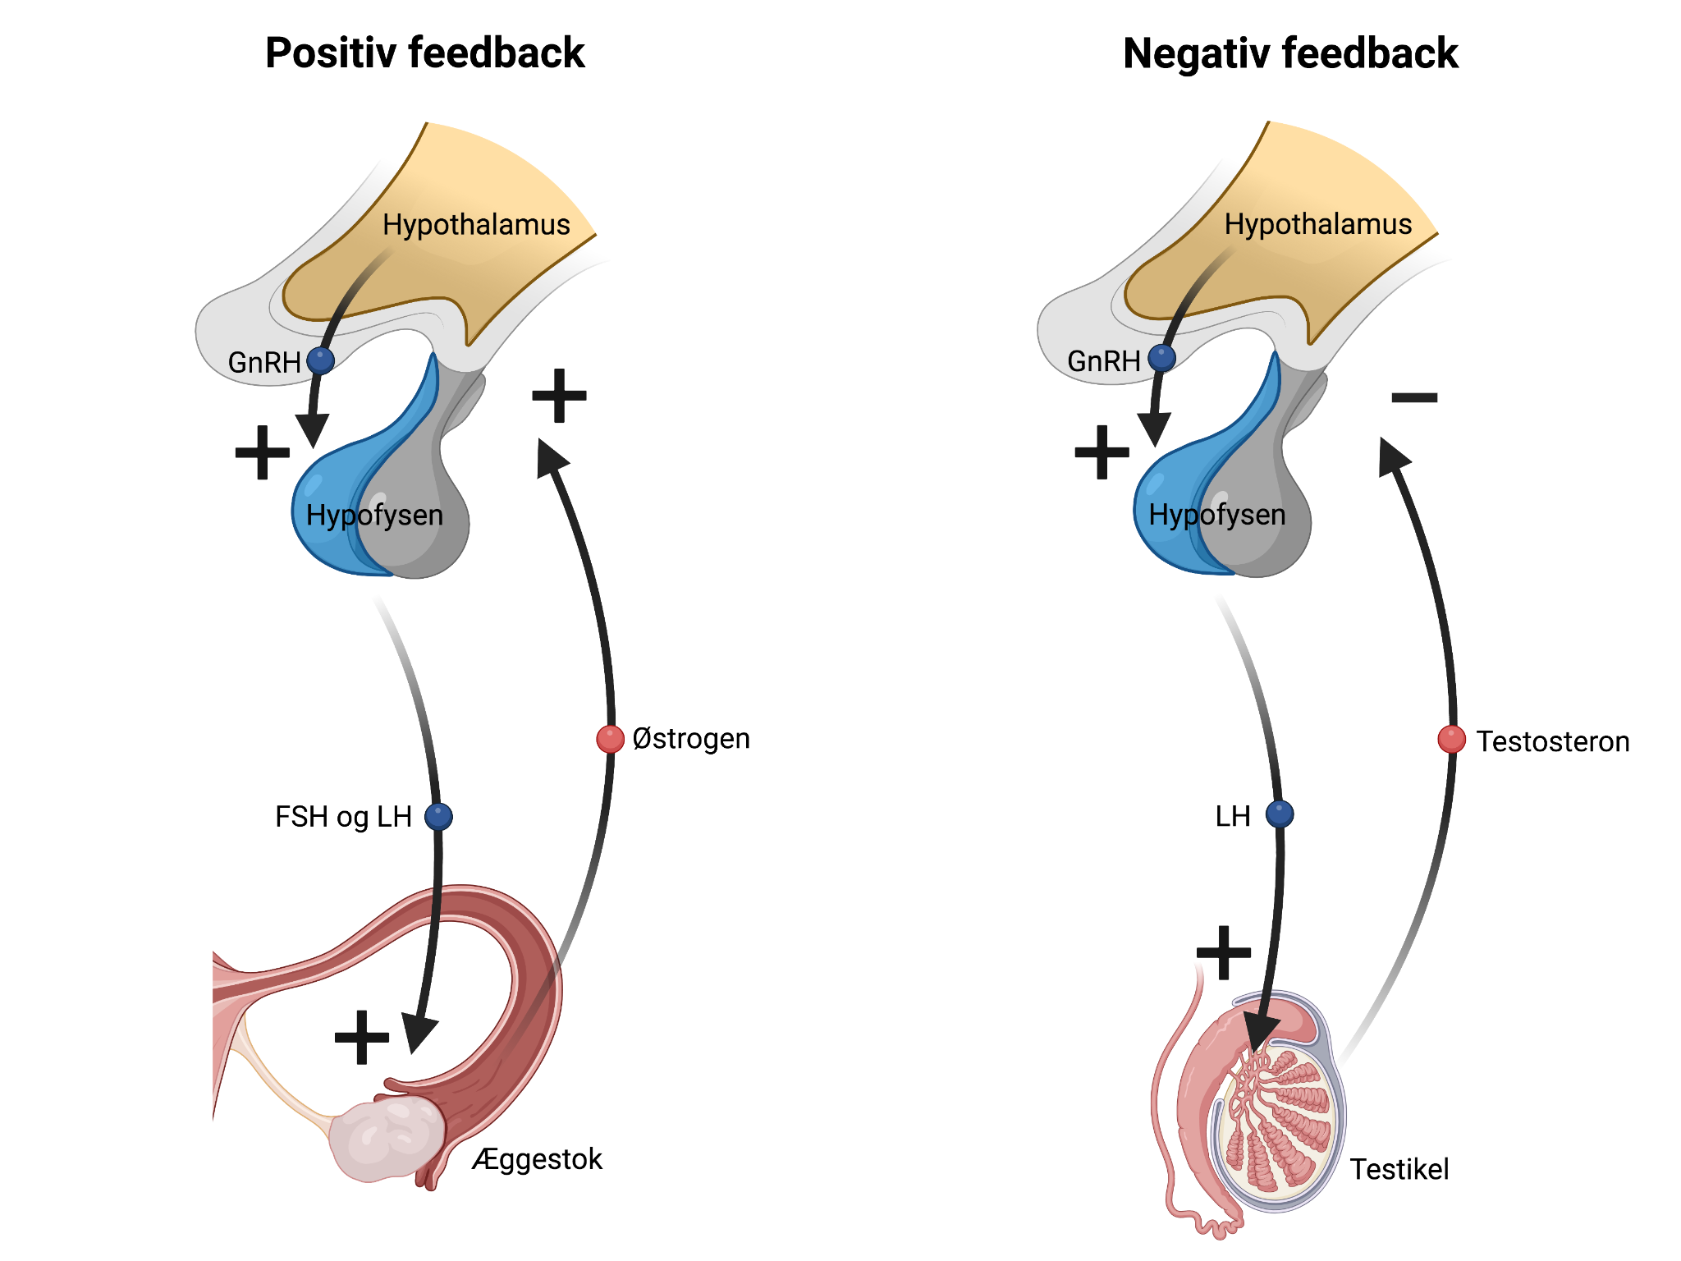
Positiv og negativ feedback
Positiv feedback: Hormon stimulerer produktionen af et andet hormon.
Negativ feedback: Hormon hæmmer produktionen af et andet hormon.

